Slide 1
Bài 24: ĐA DẠNG SINH HỌC

Slide 2
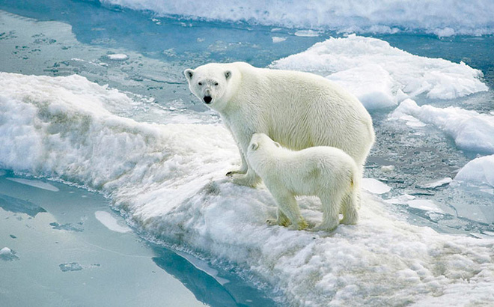
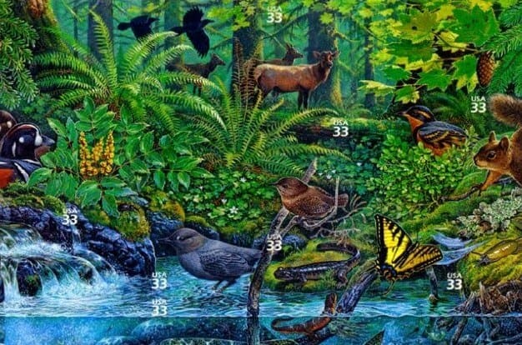

Slide 3
Nội dung bài học
I. Đa dạng sinh học là gì?
II. Vai trò của đa dạng sinh học trong tự nhiên và trong thực tiễn
III. Vì sao cần bảo tồn đa dạng sinh học?

Slide 4
Đa dạng sinh học là gì?
Đa dạng sinh học được thể hiện ở đặc điểm nào?
Đa dạng sinh học biểu thị bằng số lượng loài, số cá thể trong loài và môi trường sống.

Slide 5
Đa dạng sinh học là gì?
VD về nơi có nhiều sinh vật và nơi có ít sinh vật sống.

Slide 6
A
B
C

Slide 7
Hội thảo “ĐA DẠNG SINH HỌC”
Quy trình hội thảo:
+ Học sinh trong 1 nhóm tự đánh số từ 1 đến 3. Nếu thừa HS thì đánh số lại từ 1.
+ Học sinh có số giống nhau sẽ tập hợp thành nhóm mới (nhóm 1, 2, 3).
+ Mỗi nhóm về vị trí 1 sản phẩm: Nhóm 1 về vị trí sản phẩm A, Nhóm 2 về vị trí sản phẩm B, Nhóm 3 về vị trí sản phẩm C.
+ Thành viên của nhóm có sản phẩm thuyết trình về sản phẩm nhóm mình.
+ Sau 5 phút, các nhóm mới dịch chuyển vị trí theo vòng tròn: nhóm 1 đến vị trí sản phẩm B, nhóm 2 đến vị trí sản phẩm C, … Thành viên của nhóm có sản phẩm thuyết trình về sản phẩm nhóm mình.

Slide 8
TỔNG KẾT ĐA DẠNG SINH HỌC
Đa dạng sinh học
Đặc điểm đặc trưng
Vai trò
Nguyên nhân suy giảm và hậu quả
Biện pháp bảo vệ

Slide 9
TỔNG KẾT
Tổng kết
Tổng kết lại kiến thức về đa dạng sinh học
Định hướng
Định hướng học sinh tới lối sống tích cực, lành mạnh
Thu hồi ý kiến
Kỹ thuật “3 lần 3”
3 điều hài lòng nhất
3 điều góp ý
3 ý kiến thắc mắc

Slide 10
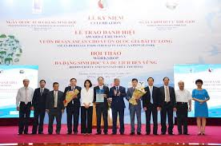
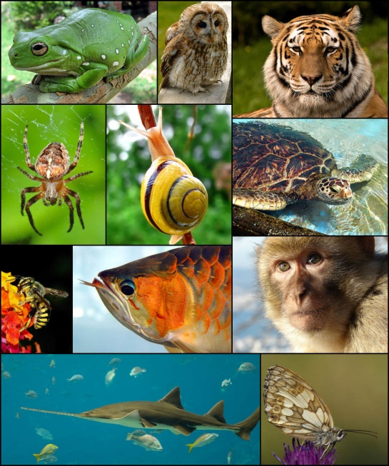
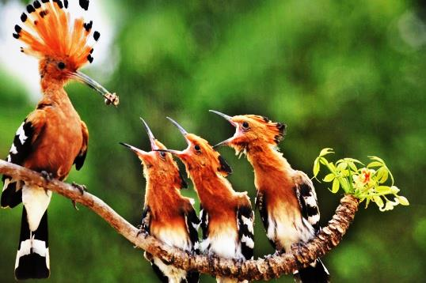
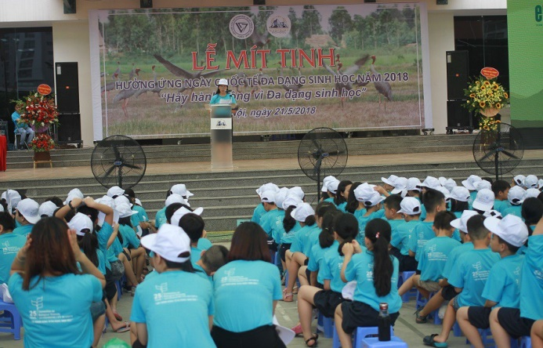
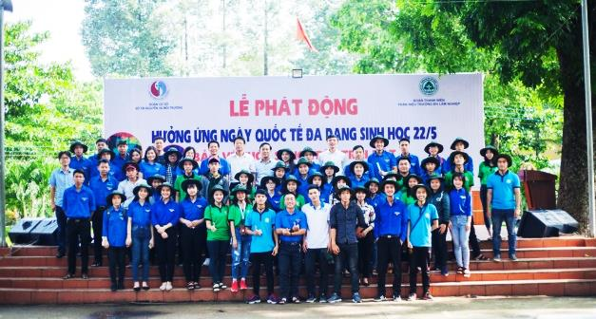
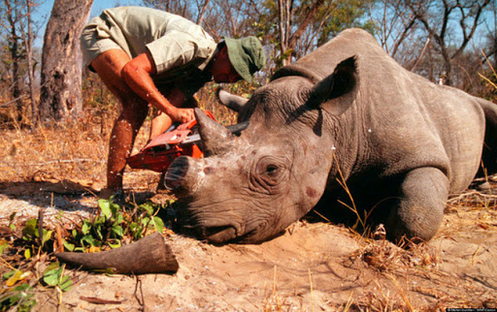
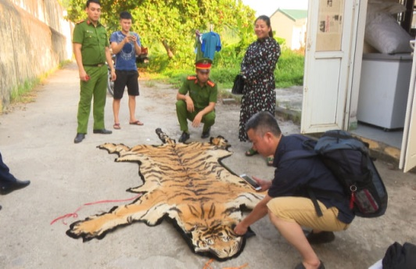
Các hoạt động hưởng ứng ngày Quốc tế Đa dạng sinh học (22/5).
Notes:
1. Hội thảo.
2. Tổ chức các dịp kỉ niệm
3654. Sáng tạo các tài liệu tuyên truyền ấn tượng.
7,8. Phát động lễ mít tinh ra quân tuyên truyền với thanh niên, học sinh ...
10. Đưa vào các điều luật để bảo vệ sinh vật hoang dã

Slide 11
HƯỚNG DẪN VỀ NHÀ:
DỰ ÁN:
ĐA DẠNG SINH HỌC
Chủ đề:
Dự án tuyên truyền bảo vệ đa dạng sinh học
Hình thức: Workshop, phỏng vấn ngắn, video, infographic, poster.
hoạt động nhóm: 10HS/nhóm
Deadline: Nộp vào tiết học sau.

Slide 12
TIÊU CHÍ CHẤM SẢN PHẨM
STT | Tiêu chí | Yêu cầu | Số điểm
1 | Nội dung | - Ý nghĩa thực tiễn của sản phẩm (3 điểm). - Cách tổ chức triển khai sản phẩm (3 điểm).
2 | Hình thức | - Sản phẩm rõ ràng, thể hiện được rõ ý nghĩa thực tiễn đề ra (3 điểm).
3 | Ý thức học tập | Hoàn thành đúng thời gian cho phép (1 điểm).
Tổng điểm:

